Slide 1
Tutorías en Entornos Virtuales
Andamiaje basado en Estrategias de Metacognición
UNSL
Prof. Magister Liliana Simón
U.N.LP. -U.O.C.- ISFD #97

Slide 2
Módulo 1
El tutor virtual: Roles, obligaciones y derechos. Andamiaje virtual.
La importancia del Cronograma y los tiempos en la EaD.
La Teoría de la distancia transaccional.
Las tres presencias en la EaD.

Slide 3
Encuesta
https://www.menti.com/o2as6c74vr

Slide 4
Tutor
Experto en contenidos
Administrativo
Soporte en línea
Académico
‘Tutor de la carrera universitaria’

Slide 5
Modalidades
Presencial
Teléfono
App (Whatsapp, Telegram, Facebook?….. , etc
Campus Virtuales “EVEA” (foros, chat, cafetería, video-conferencias,….)

Slide 6
Tutor Académico
Roles
Persona experta en contenidos
Diseñador de contenidos y evaluaciones
Diseñador de EVEA
Guia
Evaluador
Consultor
Acompañar …

Slide 7
Roles
Observador
Supervisor
Asesor
Moderador e interlocutor de chats, foros, wikis y otros espacios
Evaluador
Docente que informa, motiva y alienta, clarifica , explica , reflexiona con los alumnos
……

Slide 8
Tareas del Tutor
Damos la bienvenida
Presentamos programa, cronograma, contenidos, etc
Realizamos un seguimiento de los alumnos (mensajes, ritmo de los alumnos, presencia y participación, cumplimiento de tareas, etc)
Diseñar y coordinar tareas: individuales y grupales
Realizamos evaluaciones (diagnóstico, seguimiento, finales) Acreditamos.
Aconsejamos y damos apoyo tecnológico
Mantener registro del curso (asistencia, participación, entrega de trabajos)
Compartimos la devolución final del curso y damos retroalimentación (feedback)
Damos la despedida cerrando el curso
Presentamos informes finales para los alumnos, la institución
Evaluamos el curso mediante informes, encuentros para mejorar futuros cursos

Slide 9
Evaluación del curso virtual
Alumnos
Tutores
Expertos
Autoridades

Slide 10
Los tiempos en la EaD
Planificación
Programa (unidades, temas, actividades, bibliografía, etc.)
Cronograma: Unidad, tareas y fechas de inicio y de fin
Tareas (entregas/ devoluciones, intervención de los tutores, etc)
Encuentros sincrónicos y no sincrónicos
Protocolos y netiqueta en la virtualidad y uso de espacios

Slide 11
La Teoría de la Distancia Transaccional
Moore(1972)
Existe una separación
Se debe cruzar un
espacio psicológico y comunicativo
para lograr los objetivos pedagógicos
en los procesos de enseñanza y aprendizaje
alumno/s
Profesor

Slide 12
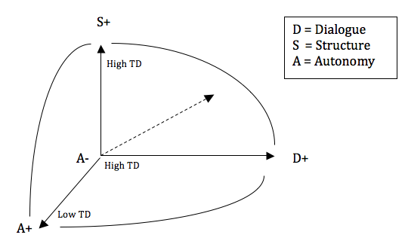
Shearer en Moore (2013)

Slide 13
La Teoría de la Distancia Transaccional
La teoría de la distancia transaccional
es el resultado de la interacción
de estas tres variables.
El diálogo: la interacción comunicacional entre participantes de un entorno
La estructura: la libertad que la propuesta pedagógica.
La autonomía del participante
“cuanto más diálogo exista entre los participantes del curso,
menor va a ser la distancia transaccional”
Shearer

Slide 14
Las tres presencias en la EaD
Los factores claves a tener en cuenta al diseñar cursos virtuales:
Presencia social
Presencia cognitiva
Presencia didáctica
La presencia social: la habilidad de los participantes de vincularse en un EVEA proyectándose social y emocionalmente como personas reales a través de las interacciones.

Slide 15
Tareas
Individuales: Lectura de bibliografía sugerida. Comentar en el foro Módulo 1 Contenidos qué lecturas te parecieron interesantes y justificar.
Grupales (4/5): Armar 2 foros con consigas que propicien
La presencia social
La presencia cognitiva y Didáctica
Recomendación: armar grupos de acuerdo a la disciplina que dictan.

Slide 16
Seguimos en contacto
Liliana
lilianaesimon@gmail.com

